Slide 1
TẬP ĐỌC – LỚP 4

Slide 2


KHỞI ĐỘNG

Slide 3


TRÒ CHƠI: HÁI HOA DÂN CHỦ
* Đọc thuộc các câu tục ngữ 1,2,3,4 trong bài Có chí thì nên và cho biết:
+ Câu tục ngữ nào khẳng định rằng có ý chí nhất định thành công?
* Đọc thuộc 7 câu tục ngữ trong bài Có chí thì nên và cho biết:
+ Nhóm câu tục ngữ nào khuyên người ta không nản lòng khi gặp khó khăn?
1
2
*Đọc thuộc 7 câu tục ngữ và cho biết:
+ Theo em, học sinh phải rèn ý chí gì?
* Đọc thuộc các câu tục ngữ 2,3,4,5 và cho biết:
+ Câu tục ngữ nào khuyên người ta giữ vững mục tiêu đã chọn?
3
4

Slide 4
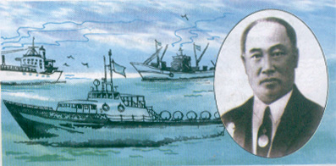
Tranh vẽ ai ?

Slide 5


Tập đọc
“Vua tàu thủy” Bạch Thái Bưởi
( Theo Từ điển Nhân vật Lịch sử Việt Nam)

Slide 6

1
Rèn đọc đúng, đọc diễn cảm
MỤC TIÊU
Hiểu các từ khó và nội dung bài tập đọc
2
3
Giáo dục HS lòng yêu nước
Notes:
C

Slide 7
KHÁM PHÁ

Slide 8


Hoạt động 1. Luyện đọc

Slide 9
"Vua tàu thủy" Bạch Thái Bưởi
Bài được chia làm mấy đoạn?
1
Bưởi mồ côi cha từ nhỏ, phải theo mẹ quẩy gánh hàng rong. Thấy em khôi ngô, nhà họ Bạch nhận làm con nuôi và cho ăn học.
Năm 21 tuổi, Bạch Thái Bưởi làm thư kí cho một hãng buôn. Chẳng bao lâu, anh đứng ra kinh doanh độc lập, trải đủ mọi nghề: buôn gỗ, buôn ngô, mở hiệu cầm đồ, lập nhà in, khai thác mỏ,... Có lúc mất trắng tay, anh vẫn không nản chí.
Bạch Thái Bưởi mở công ti vận tải đường thủy vào lúc những con tàu của người Hoa đã độc chiếm các đường sông miền Bắc. Ông cho người đến các bến tàu diễn thuyết. Trên mỗi chiếc tàu, ông dán dòng chữ "Người ta thì đi tàu ta" và treo một cái ống để khách nào đồng tình với ông thì vui lòng bỏ ống tiếp sức cho chủ tàu. Khi bổ ống, tiền đồng rất nhiều, tiền hào, tiền xu thì vô kể. Khách đi tàu của ông ngày một đông. Nhiều chủ tàu người Hoa, người Pháp phải bán lại tàu cho ông. Rồi ông mua xưởng sửa chữa tàu, thuê kĩ sư giỏi trông nom. Lúc thịnh vượng nhất, công ti của Bạch Thái Bưởi có tới ba mươi chiếc tàu lớn nhỏ mang những cái tên lịch sử: Hồng Bàng, Lạc Long, Trưng Trắc, Trưng Nhị,...
Chỉ trong mười năm, Bạch Thái Bưởi đã trở thành "một bậc anh hùng kinh tế" như đánh giá của người cùng thời.
(Theo TỪ ĐIỂN NHÂN VẬT LỊCH SỬ VIỆT NAM)
2
3
4

Slide 10
LUYỆN ĐỌC
Từ
Câu
Bạch Thái Bưởi mở công ty vận tải đường thuỷ vào lúc những con tàu của người Hoa đã độc chiếm các đường sông miền Bắc.
- quẩy
- diễn thuyết

Slide 11
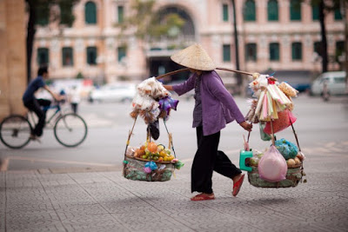
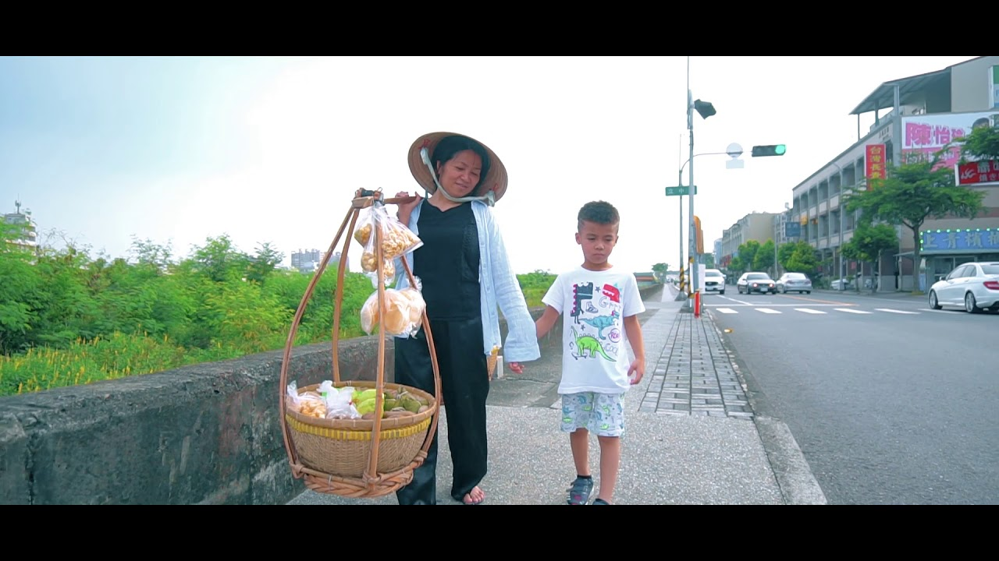

quẩy gánh

Slide 12
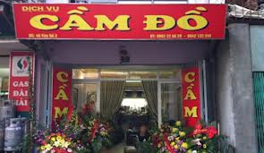

diễn thuyết
hiệu cầm đồ

Slide 13

LUYỆN ĐỌC
THEO NHÓM ĐÔI

Slide 14
Hoạt động 2. Tìm hiểu bài

Slide 15
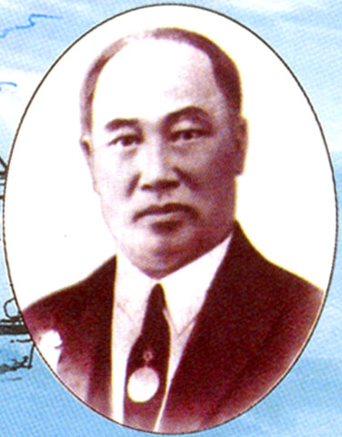
Bạch Thái Bưởi xuất thân như thế nào?

Slide 16
- Mồ côi cha từ nhỏ.
Phải theo mẹ quẩy gánh hàng rong.
Được nhà họ Bạch nhận làm con nuôi và cho ăn học.

Slide 17

Trước khi mở công ti vận tải đường thuỷ, Bạch Thái Bưởi đã làm những công việc gì?
Đầu tiên Bạch Thái Bưởi làm thư kí cho một hãng buôn. Sau đó ông kinh doanh độc lập, trải đủ mọi nghề: buôn gỗ, buôn ngô, mở hiệu cầm đồ, lập nhà in, khai thác mỏ,…

Slide 18
Những chi tiết nào chứng tỏ anh là một người rất có chí?
Có lúc mất trắng tay không còn gì nhưng anh không nản chí.
Trắng tay có nghĩa là gì ?
Trắng tay : mất sạch tiền của

Slide 19

Đoạn 1 và 2 cho biết điều gì ?
Bạch Thái Bưởi là người có chí.

Slide 20
Bạch Thái Bưởi mở công ti vận tải đường thủy vào thời điểm nào?
Vào lúc những con tàu của người Hoa đã độc chiếm các đường sông miền Bắc.
Độc chiếm có nghĩa là gì ?
Độc chiếm : chiếm giữ một mình, không chia sẻ cho ai

Slide 21
Bạch Thái Bưởi đã làm gì để cạnh tranh với chủ tàu người nước ngoài?
Cho người đến bến tàu diễn thuyết.
Dán dòng chữ “ Người ta thì đi tàu ta” để khơi dậy lòng tự hào dân tộc

Slide 22
Bạch Thái Bưởi đã thắng trong cuộc cạnh tranh không ngang sức với các chủ tàu nước ngoài như thế nào ?
Ông đã khơi dậy lòng tự hào dân tộc của người Việt: cho người đến các bến tàu để diễn thuyết, kêu gọi hành khách với khẩu hiệu “Người ta thì đi tàu ta”. Khách đi tàu của ông ngày một đông. Nhiều chủ tàu người Hoa, người Pháp phải bán lại tàu cho ông. Rồi ông mua xưởng sửa chữa tàu, thuê kĩ sư giỏi trông nom.

Slide 23
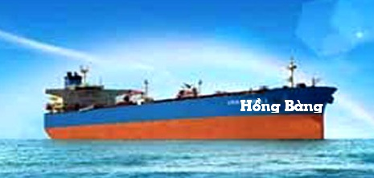
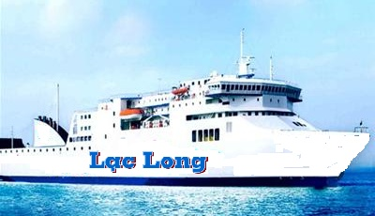

Slide 24
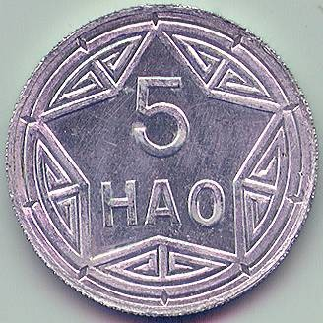
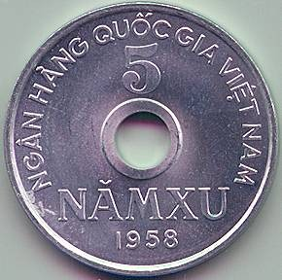
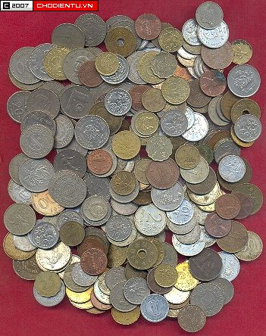

Slide 25
Em hiểu thế nào là “Một bậc anh hùng kinh tế” ?
“Một bậc anh hùng kinh tế” là người giành được nhiều thắng lợi trên bước đường kinh doanh.
Em hiểu: người cùng thời là gì ?
Người cùng thời là những người cùng sống với thời đại của ông

Slide 26
Theo em, nhờ đâu mà Bạch Thái Bưởi thành công?
- Bạch Thái Bưởi là người có ý chí, biết tổ chức kinh doanh.
- Ông biết khơi dậy lòng tự hào dân tộc của hành khách người Việt: ủng hộ chủ tàu Việt Nam, giúp kinh tế Việt Nam phát triển.

Slide 27
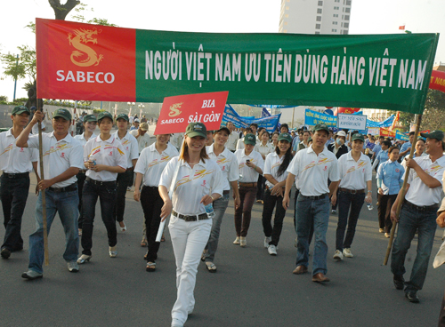
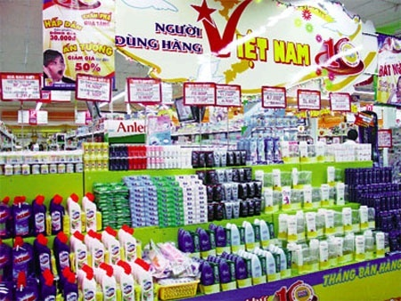


Slide 28
Đoạn 3 và 4 cho biết điều gì ?
Sự thành công của Bạch Thái Bưởi

Slide 29
Bạch Thái Bưởi là người có ý chí
Nội dung : Ca ngợi Bạch Thái Bưởi từ cậu bé mồ côi cha, nhờ giàu nghị lực và ý chí vươn lên đã trở thành một nhà kinh doanh tên tuổi lừng lẫy.
Sự thành công của Bạch Thái Bưởi

Slide 30
Hoạt động 3. Luyện đọc diễn cảm

Slide 31

Luyện đọc diễn cảm
Bưởi mồ côi cha từ nhỏ, phải theo mẹ quẩy gánh hàng rong. Thấy em khôi ngô, nhà họ Bạch nhận làm con nuôi và cho ăn học.
Năm 21 tuổi, Bạch Thái Bưởi làm thư kí cho một hãng buôn. Chẳng bao lâu, anh đứng ra kinh doanh độc lập, trải đủ mọi nghề : buôn gỗ, buôn ngô, mở hiệu cầm đồ, lập nhà in, khai thác mỏ,…Có lúc mất trắng tay, anh vẫn không nản chí.

Slide 32
VẬN DỤNG
Giáo dục HS lòng yêu nước, xây dựng đất nước ngày càng phát triển

